Slide 1
Problemas de valores de frontera con ecuaciones diferenciales Ordinarias
Prof. Irla Mantilla N.
irlamn@uni.edu.pe

Slide 2
Algoritmos de resolución
Algoritmos auxiliares
  Problema de valor inicial
  Sistemas lineales tridiagonales
Métodos de disparo
  Problema lineales y no lineales
Métodos de diferencias finitas
  Problema lineales y no lineales
Métodos variacionales
  Elementos lineales y cúbicos

Slide 3
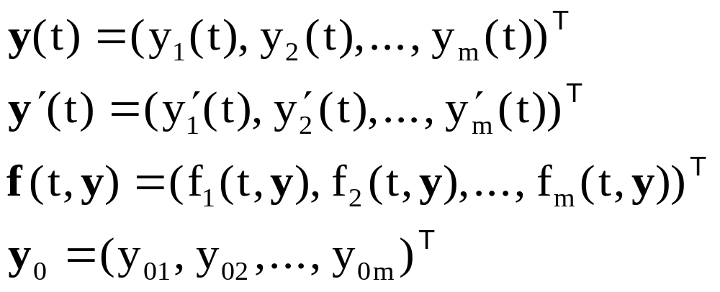
INTRODUCCION
Sea un PVI asociado al sistema EDO
siendo,

Slide 4
Algoritmo de MATLAB para el Problema de Valor Inicial
[X,Y] = ode23(‘fun’, [a, b], y0)
  fun.m: fichero que calcula las derivadas
  function z=f(x,y,y’)=f(x,y1,y2)
  % Ecuación no lineal de segundo orden
  % y" = (32 + 2x^3 -yy')/8,y(2)=17,y’(2)=0
  x∈[1,3]
  Z=(32 + 2*x^3 –y1*y2)/8];
[X,Y] = ode23('fun',[1,3],[17,0])

Slide 5
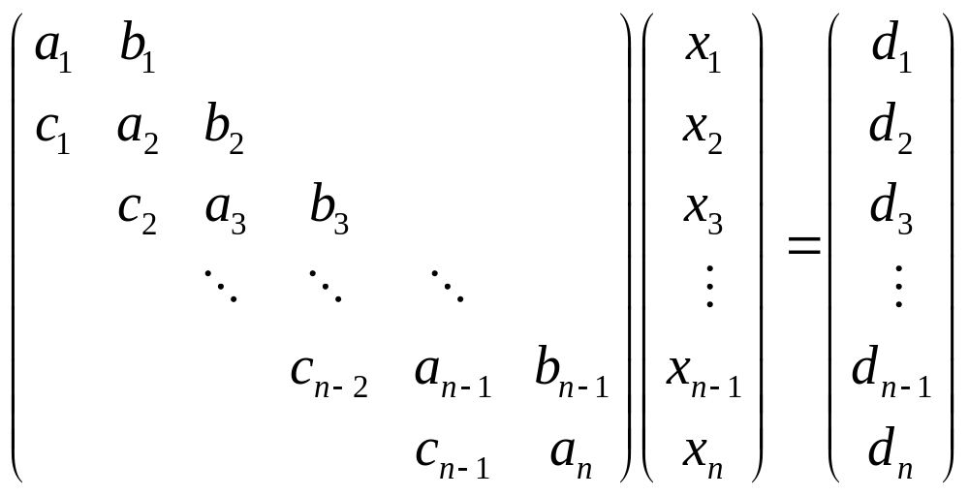
Sistemas lineales tridiagonales

Slide 6
Algoritmo de Crout
% Eliminación
l(1)=a(1); y(1)=d(1)/l(1);
for i=2:n
u(i-1)=b(i-1)/l(i-1);
l(i)=a(i)-c(i-1)*u(i-1);
y(i)=(d(i)-c(i-1)*y(i-1))/l(i);
end
% Sustitución regresiva
x(n)=y(n);
for i=n-1:-1:1
x(i)=y(i)-u(i)*x(i+1);

Slide 7
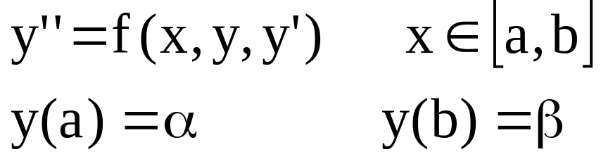
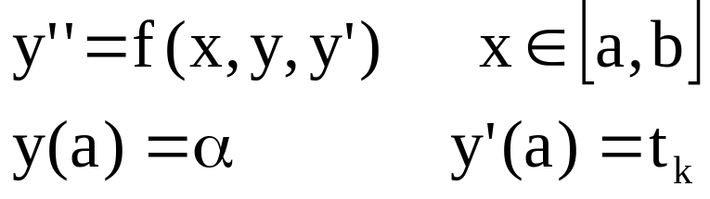
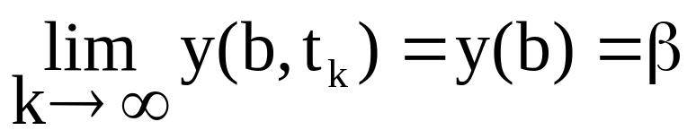
Problemas de Valores de Frontera ( PVF)
1. Método de disparo para PVF no lineal
Resolver el problema de frontera con EDO
Introduciendo el parámetro tk, se puede expresar el PVF como el PVI
Encontrando los valores de t = t_{k} , tal que

Slide 8
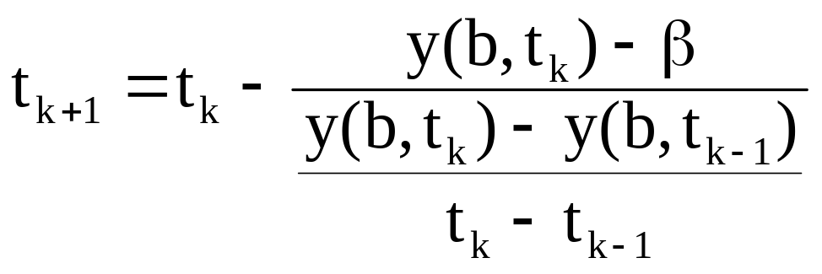
Ubicación apróx.de los tk con el Método de la secante
Supongamos que t_{k} es el ángulo de tiro, tal que
y'(a) = t_{k}, k=1,2,...
Se busca los t_{k} según la fórmula
21
20
19
y(b,t_{k})
18
17
16
15
14
13
k
12
1
1.5
2
2.5
3
3.5
4
4.5
5
5.5
6

Slide 9
Algoritmo de disparo secante
Entradas: f, a, b, α, β, tol, maxiter
Proceso
  Estimar t₀ y t₁
  Disparar con y(a) = α, y’(a) = t₀ para hallar y(b,t₀)
  Disparar con y(a) = α, y’(a) = t₁ para hallar y(b,t₁)
  Mientras |y(b,t_{k}) − β)| > tol y k < maxiter
  Hallar t_{k+1} por la fórmula de la secante
  Disparar con y’(a)=t_{k+1} para hallar y(b,t_{k+1})
Salida: y

Slide 10
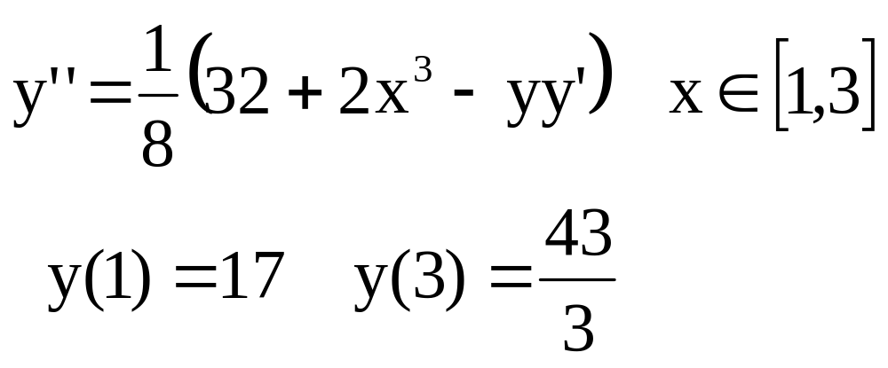
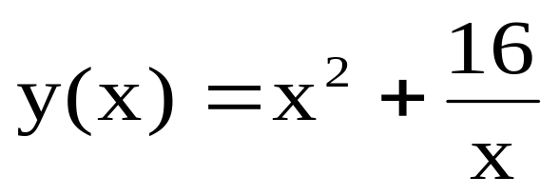
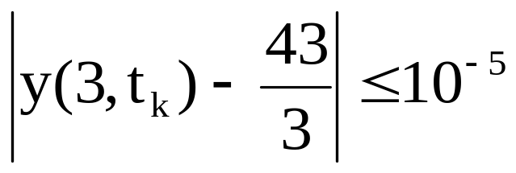
Ejemplo
Solución exacta:
Criterio de parada:
17
16
15
14
13
12
11
1
1.2
1.4
1.6
1.8
2
2.2
2.4
2.6
2.8
3

Slide 11
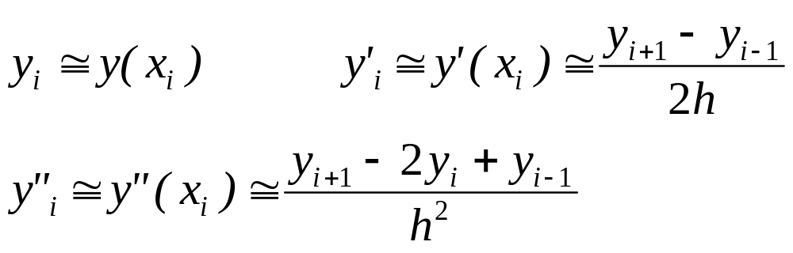
2. Diferencias finitas: caso no lineal
Problema de contorno
Nodos de discretización
a = x₀ < x₁ < ... < x_{n} < x_{n+1} = b
Aproximaciones de las derivadas de y en los nodos

Slide 12
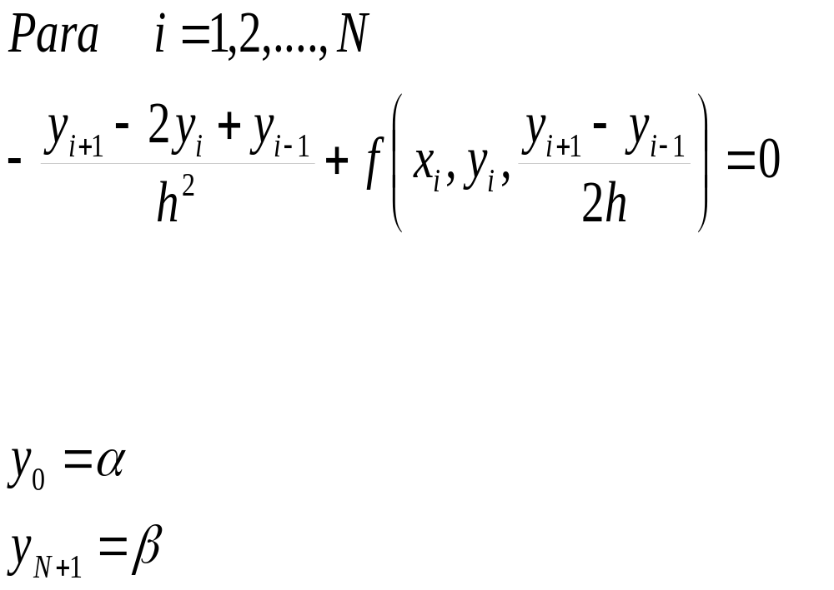
Diferencias finitas para el problema no lineal
Aprox.
Centrada de y’
Aprox. De Y’’
Condiciones de contorno

Slide 13
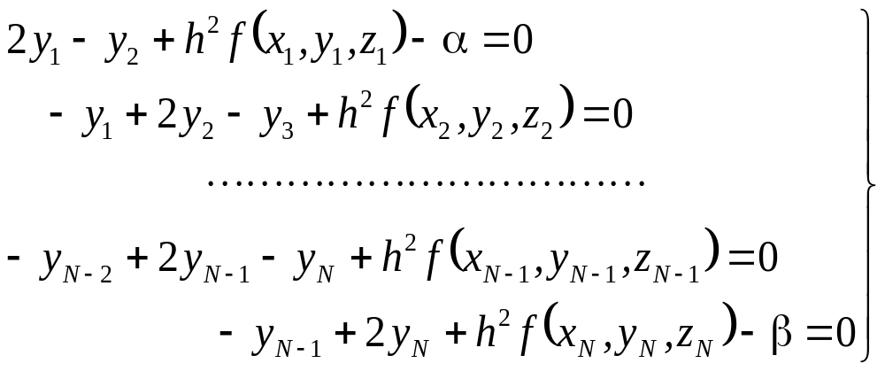
Sistema no lineal
Se resuelve por el Método de Newton

Slide 14
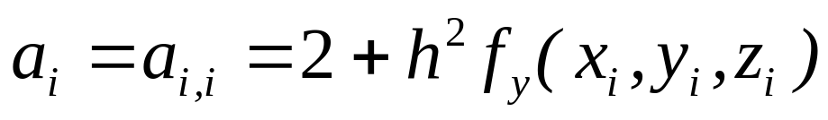
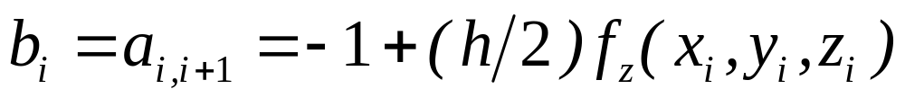
Jacobiano
Diagonal: para i = 1, 2, ..., n
Superdiagonal: para i = 1, 2, ..., n−1
Subdiagonal: para i = 1, 2, ..., n−1

Slide 15
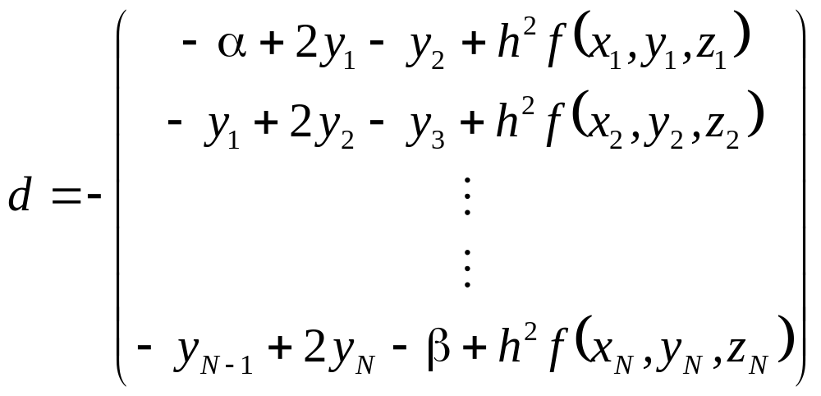
Término independiente
−diff(y,2)

Slide 16
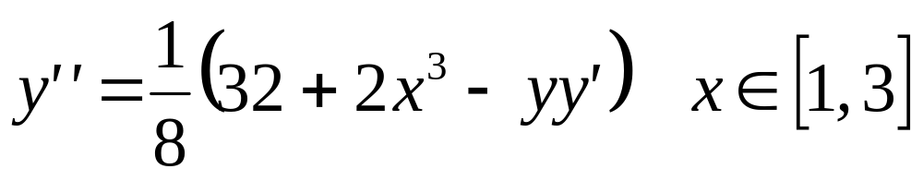
Ejemplo
function [f,fy,fz] = fun(x,y,z)
% y" = (32 + 2x^3 -yy')/8
% Valor de y"
f = (32 + 2*x.^3 -y.*z)/8;
% Parcial respecto a y
fy = -z/8;
% Parcial respecto a y'
fz = -y/8;

Slide 17
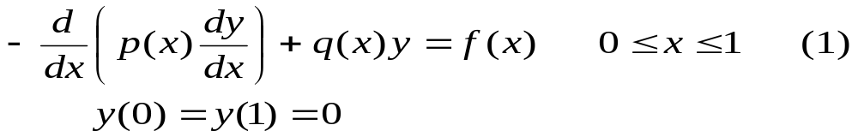
3. MétodosVariacionales:
Rayleigh-Ritz
TEOREMA: Bajo ciertas condiciones para las funciones p(x), q(x) y f(x), y(x) es la solución del problema de frontera
si y sólo si y(x) es la única función que minimiza la integral

Slide 18
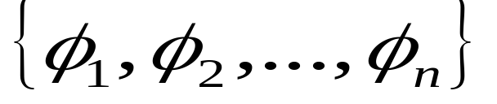
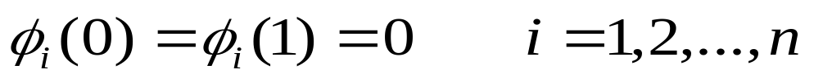
Funciones base
La integral I se minimiza en el subespacio generado por las funciones base
Las funciones base
son linealmente independientes
verifican las condiciones de contorno

Slide 19
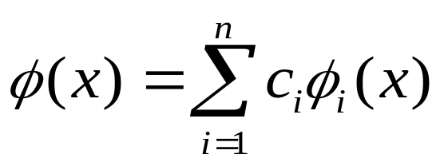
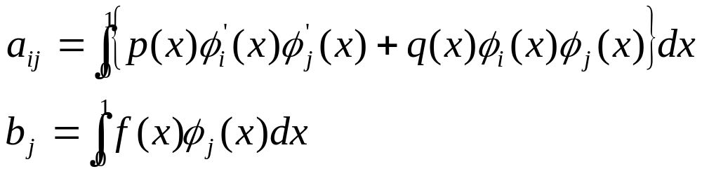
Solución aproximada
Hallaremos una aproximación a la solución y(x) de (1),
eligiendo los coeficientes para que minimicen la integral I(f).
Se obtiene el sistema lineal A c = b donde

Slide 20
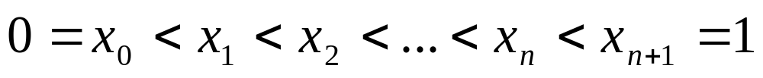
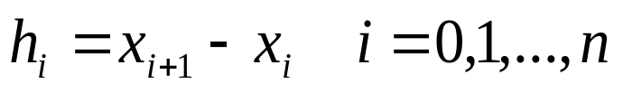
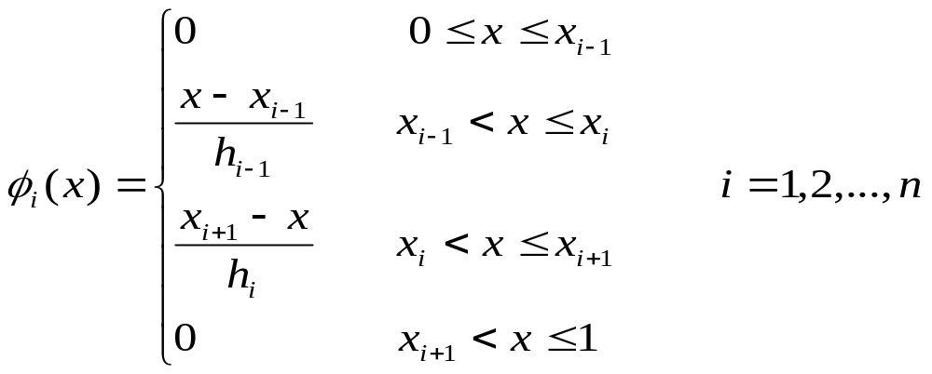
Funciones base: polinomios lineales a trozos
Dada una partición de [0,1]
donde

Slide 21
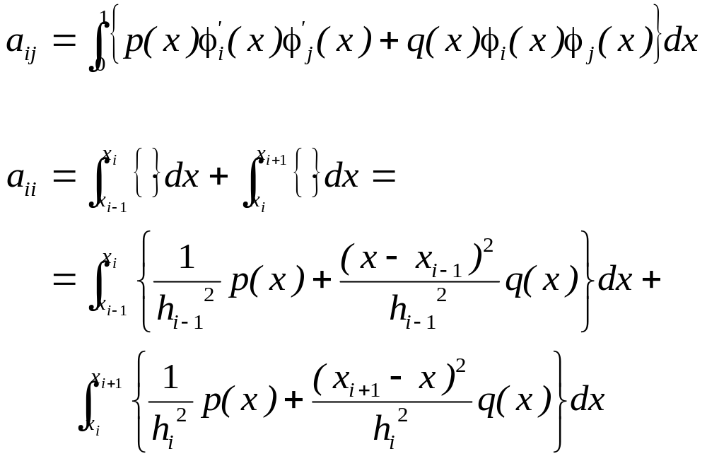
Coeficientes del sistema

Slide 22
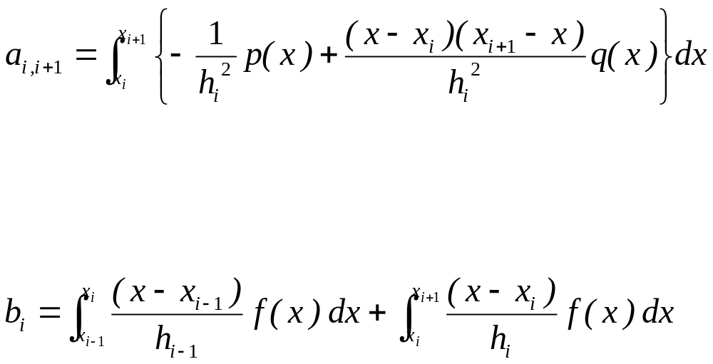
Coeficientes del sistema
Términos independientes

Slide 23
Algoritmo de elementos finitos lineales
Entrada: problema, partición del intervalo
Proceso:
  En cada subintervalo [x_{i}, x_{i+1}] hallar las integrales que aparecen en las fórmulas de los coeficientes del sistema.
  Combinar adecuadamente las integrales calculadas para obtener los coeficientes.
  Resolver el sistema lineal.
Salida: aproximación lineal a trozos de la solución.

Slide 24
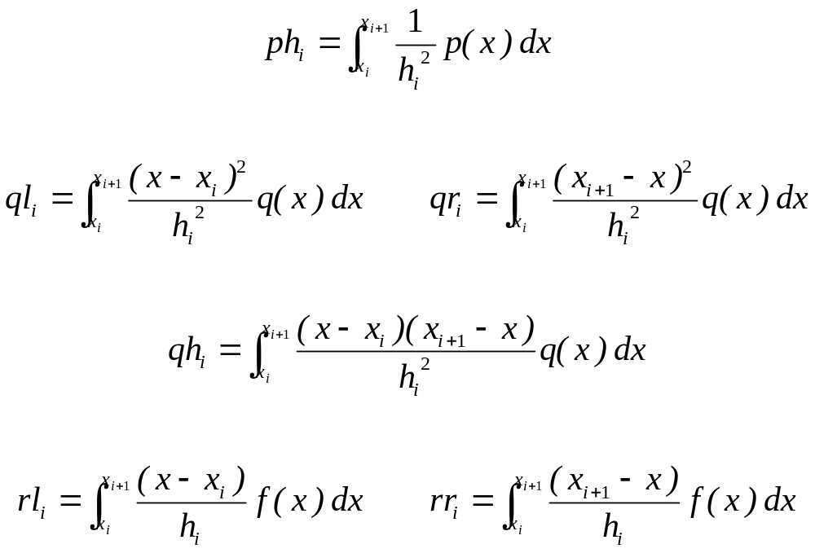
Integrales a evaluar: i = 0, ..., n

Slide 25
Coeficientes del sistema
Matriz del sistema:
Diagonal: para i = 1, 2, ..., n
a_{i} = ph_{i−1} + ph_{i} + ql_{i−1} + qr_{i}
Sub y superdiagonal: para i = 1, 2, ..., n−1
b_{i} = c_{i} = qh_{i} − ph_{i}
Términos independientes: para i = 1, 2, ..., n
d_{i} = rl_{i−1} + rr_{i}

Slide 26
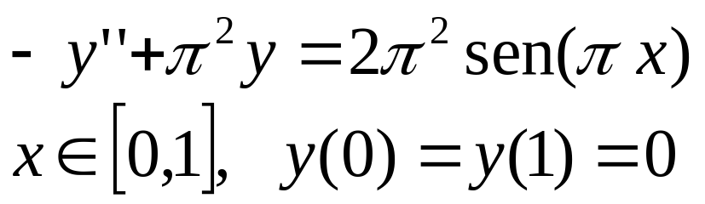
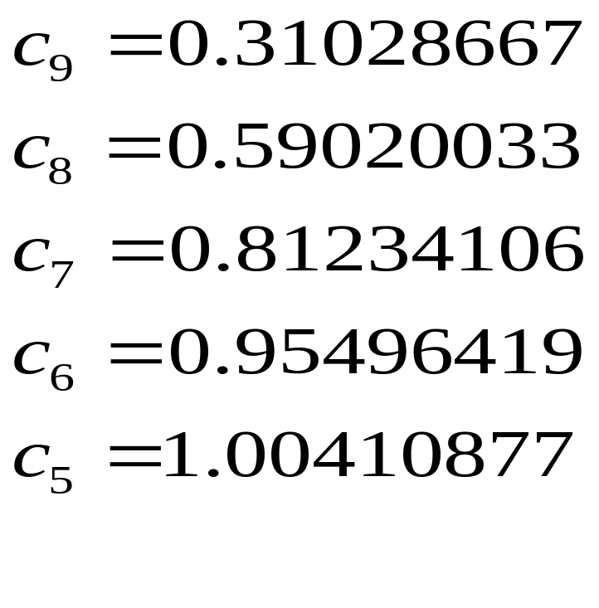
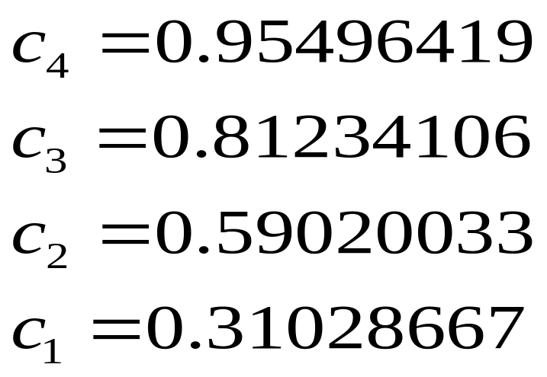
Ejemplo
Solución exacta: y(x)=sen (πx)
Tomamos h=0.1, x_{i} = 0.1 i i=0,1,…,9,10

Slide 27
F I N

